Slide 1
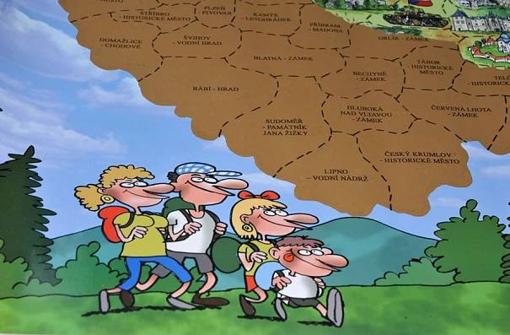
PRÁCE S MAPOU

Slide 2
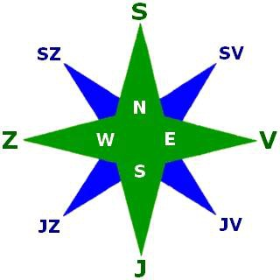
Světové strany
ORIENTUJEME SE PODLE SVĚTOVÝCH STRAN
Hlavní světové strany
sever (S)
jih (J)
východ (V)
západ (Z)
Vedlejší světové strany
severovýchod (SV)
severozápad (SZ)
jihovýchod (JV)
jihozápad (JZ)
Směrová růžice

Slide 3
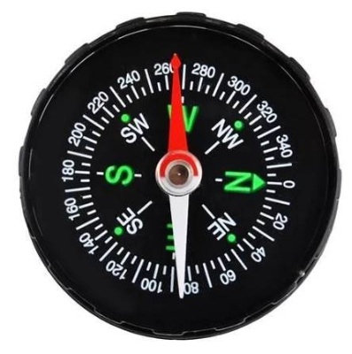
KOMPAS
Přesně určíme světové strany podle kompasu
Střelka kompasu ukazuje vždy k severu
Mezinárodní značení světových stran:
N – sever
E - východ
S – jih
W - západ

Slide 4
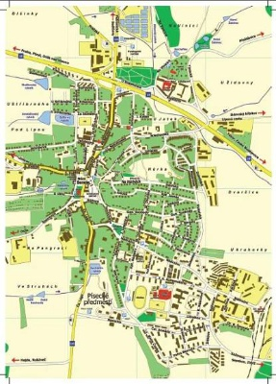
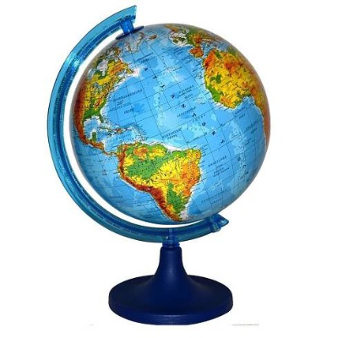
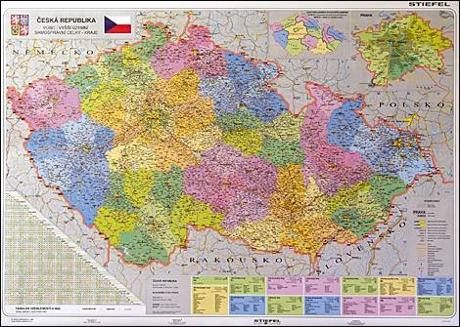
GLÓBUS, MAPY, PLÁNY
GLÓBUS – zmenšený model planety země
MAPY – zmenšený obraz zemského povrchu (atlas=soubor map)
PLÁNY – zmenšený obraz měst, význačných budov,…

Slide 5
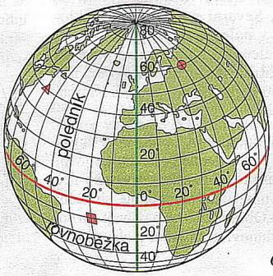
POLEDNÍKY A ROVNOBĚŽKY
Zemská osa protíná zemi v místě severního a jižního pólu
Poledníky – myšlené čáry od severu k jihu, všechny stejně dlouhé
Rovnoběžky – myšlené čáry od východu na západ, různě dlouhé
Rovník – nejdelší rovnoběžka
Poledníky a rovnoběžky tvoří zeměpisnou síť

Slide 6
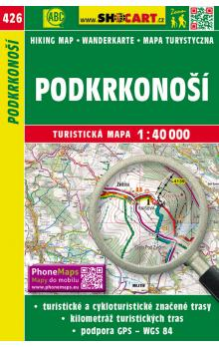
MĚŘÍTKO MAPY
Měřítko určuje zmenšení zobrazeného povrchu
Měřítko je číselné a grafické
Určuje jaké skutečné vzdálenosti odpovídá jeden centimetr na mapě.
To znamená, že 1 cm na mapě je ve skutečnosti 75 000 cm, to je 750 metrů.

Slide 7
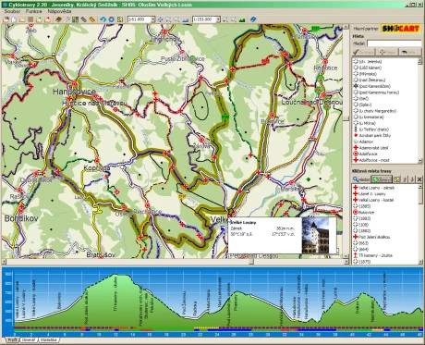
NADMOŘSKÁ VÝŠKA
Výška daného místa měřená od hladiny moře
Kóta je číslo, které udává přesnou nadmořskou výšku daného místa (vrchol hor) v metrech
Na mapě vyznačeny barevně:
nížiny (do 200 m.n.m.) – zelená
vysočiny (od 200 m.n.m.) – žlutá-světle hnědá
hory (nad 1000 m.n.m.) – tmavě hnědá

Slide 8
MAPOVÉ ZNAČKY
Význam značek uveden v legendě mapy (vysvětlení textu).
Důležité objekty v krajině zakresleny pomocí značek.

Slide 9
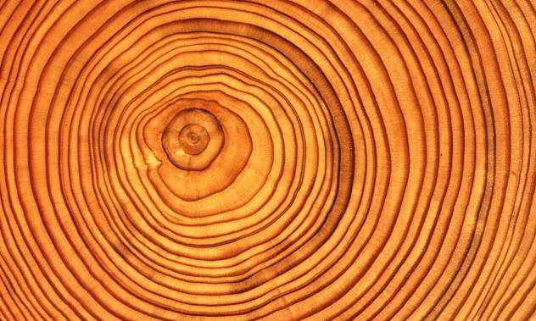
ORIENTACE NA MAPĚ
Pomocí kompasu:
položte kompas na mapu
mapu natočte horním okrajem ve směru střelky (střelka ukazuje k severu). Horní okraj mapy ukazuje na sever, dolní okraj mapy ukazuje na jih
Pomocí slunce: v poledne je přímo na jihu
Pomocí lišejníků: obrůstají severní část stromů
Pomocí pařezů: na severní straně mají hustší letokruhy

Slide 10
Závěrečný test
Jak nazýváme světovou stranu označenou JZ?
Kam vždy ukazuje střelka kompasu?
Jak se nazývá zmenšený model planety Země?
Měřítko mapy je 1:40 000, kolik je 1 cm na mapě ve skutečnosti metrů?
Jakou barvou jsou vyznačeny nížiny na mapě?
Jakou značkou je na turistické mapě označena pošta?

